Slide 1
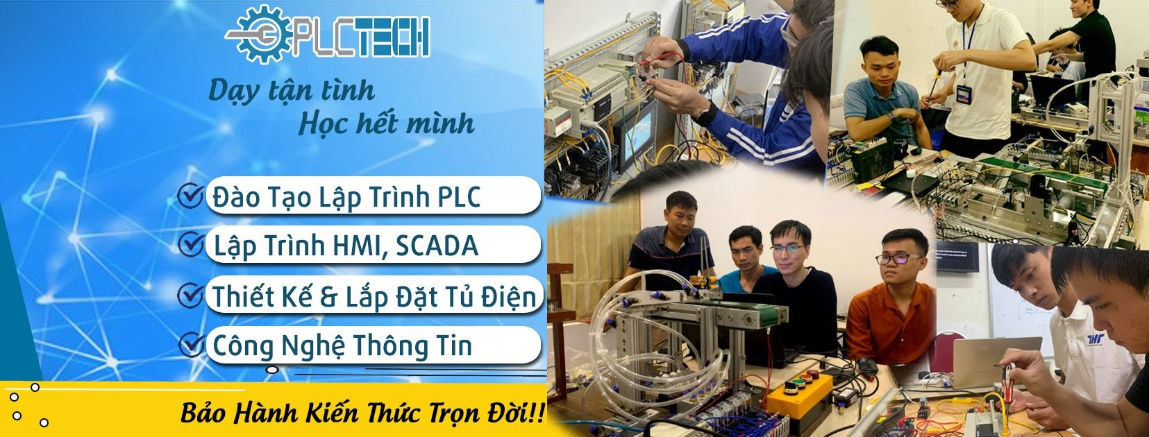
Welcome to PLCTECH

Slide 2
DAY 11: Biến tần - Inverter
Bạn đã nghe từ “Inverter” ở đâu

Slide 3
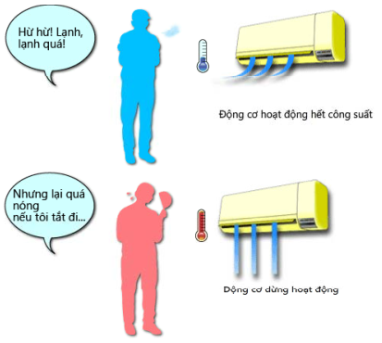
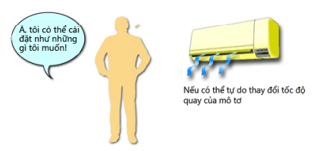
1. Giới thiệu về biến tần
Ứng dụng thực tế của biến tần trong thiết bị dân dụng

Slide 4
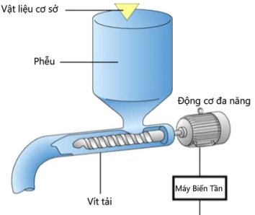
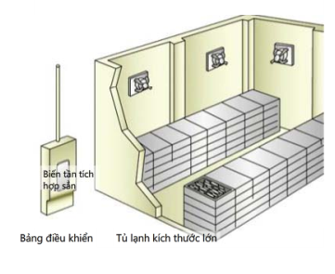
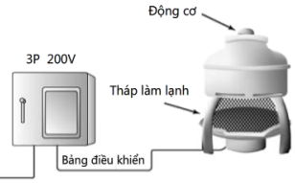
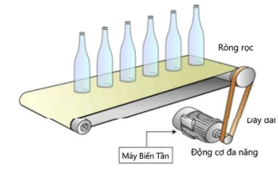
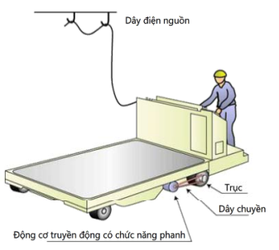
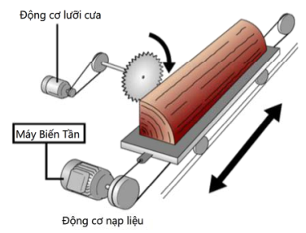
1. Giới thiệu về biến tần
Ứng dụng thực tế của biến tần trong công nghiệp

Slide 5
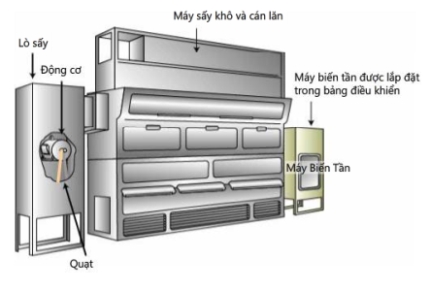
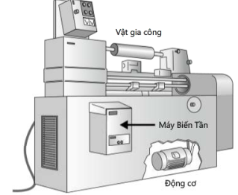
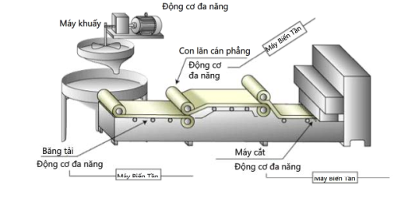
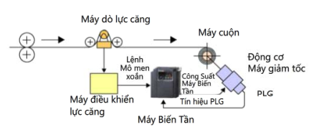
1. Giới thiệu về biến tần
Ứng dụng thực tế của biến tần trong công nghiệp

Slide 6
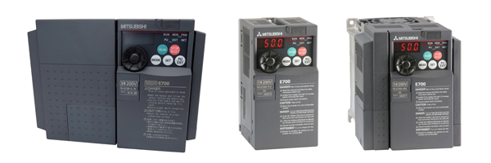
1. Giới thiệu về biến tần
Xem thông số biến tần và thông số động cơ:
Điện áp
Dòng điện
Tần số
Công suất
Cos phi

Slide 7
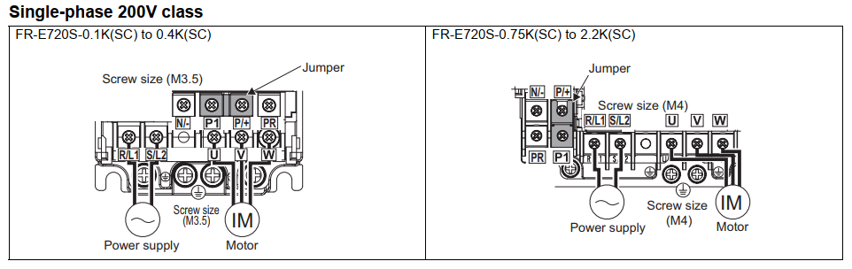
2.Sơ đồ nối dây
Mạch động lực

Slide 8
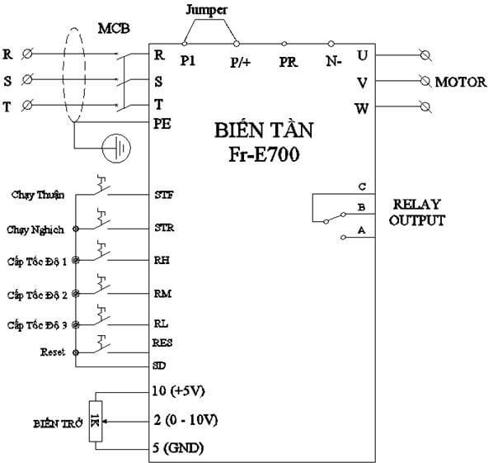
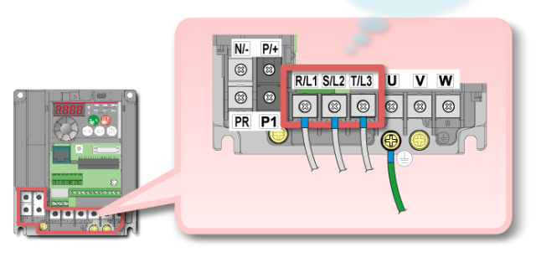
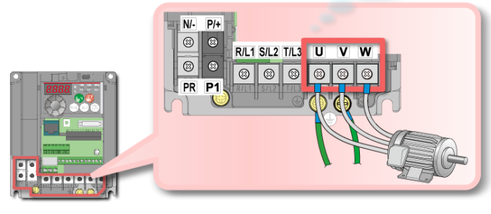
2.Sơ đồ nối dây
Mạch động lực

Slide 9
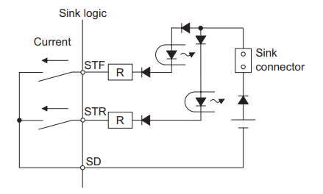
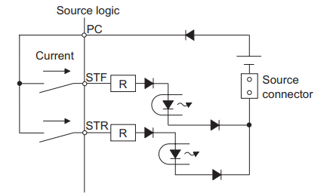
2.Sơ đồ nối dây
Mạch điều khiển
Kết nối theo kiểu Sink
Kết nối theo kiểu Source

Slide 10
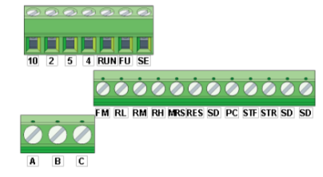
Sơ đồ nối dây
Mạch điều khiển

Slide 11
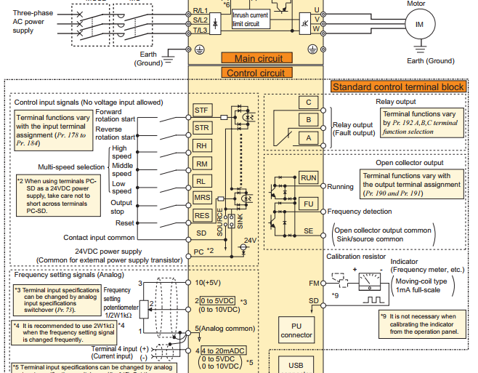
Sơ đồ nối dây

Slide 12
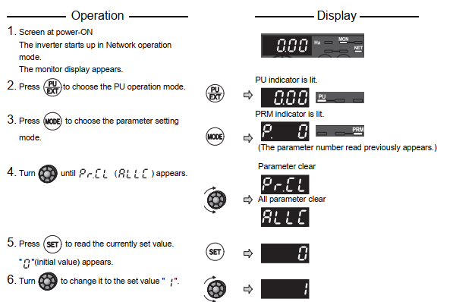
3.Cài đặt thông số
Reset biến tần trước khi cài đặt

Slide 13
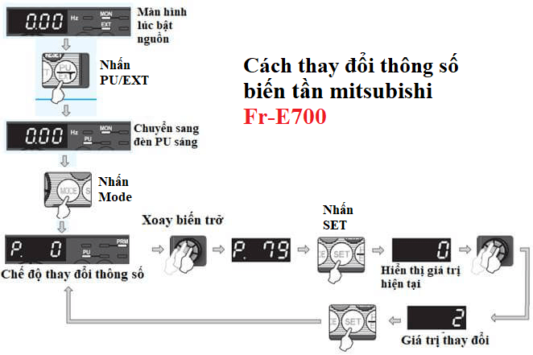
3.Cài đặt thông số
Cài đặt chế độ điều khiển

Slide 14
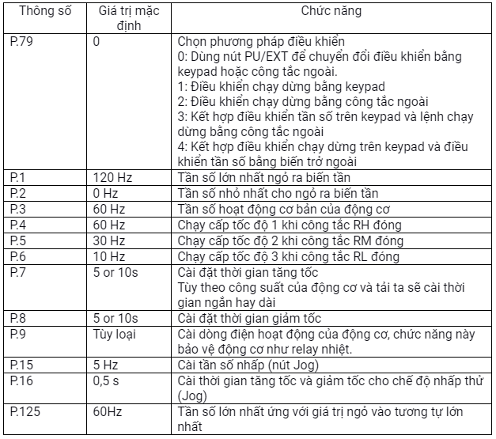
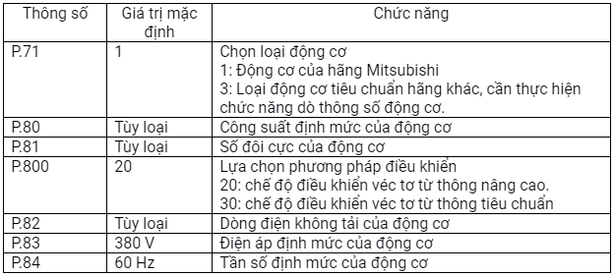
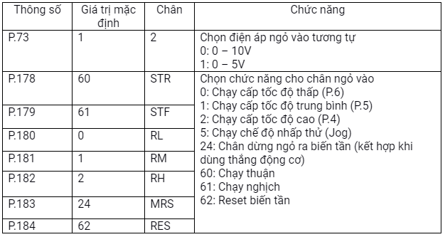
4.Các thông số cơ bản

Slide 15
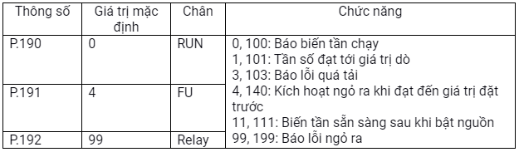
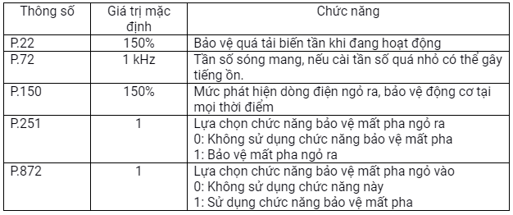
4.Các thông số cơ bản

Slide 16
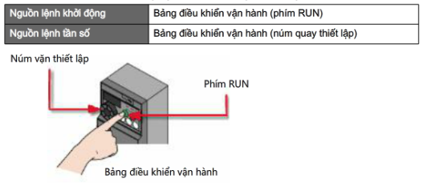
5.Chế độ PU
Chỉnh về chế độ PU bằng nút PU|EXT sau đó dùng MODE để chuyển sang chế độ thay đổi thông số rồi xoay núm đến thông số Pr. 79
Chỉnh giá trị thông số biến tần Pr. 79 = 0 hoặc 1, rồi bấm SET để xác nhận thay đổi
Tiếp tục bấm MODE để trở về màn hình hiển thị tốc độ
Nếu đèn EXT sáng thì bấm PU|EXT một lần nữa để chuyển hoàn toàn sang chế độ PU
Sử dụng phím RUN và STOP trên biến tần để khởi động
Vặn núm xoay đến tốc độ cần đặt, sau đó bấm Set để thay đổi tốc độ

Slide 17
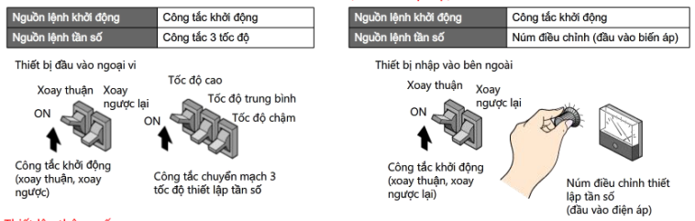
6.Điều khiển biến tần ở chế độ EXT
Chỉnh về chế độ PU bằng nút PU|EXT sau đó dùng MODE để chuyển sang chế độ thay đổi thông số rồi xoay núm đến thông số Pr. 79
Chỉnh giá trị thông số biến tần Pr. 79 = 0 hoặc 2, rồi bấm SET để xác nhận thay đổi
Tiếp tục bấm MODE để trở về màn hình hiển thị tốc độ
Nếu đèn PU vẫn sáng thì bấm PU|EXT một lần nữa để chuyển hoàn toàn sang chế độ EXT
Sử dụng các chân Terminal, tiến hành đấu dây nút nhấn, biến trở hoặc bộ điều khiển vào biến tần để điều khiển khởi động và tốc độ của biến tần tùy ý

Slide 18
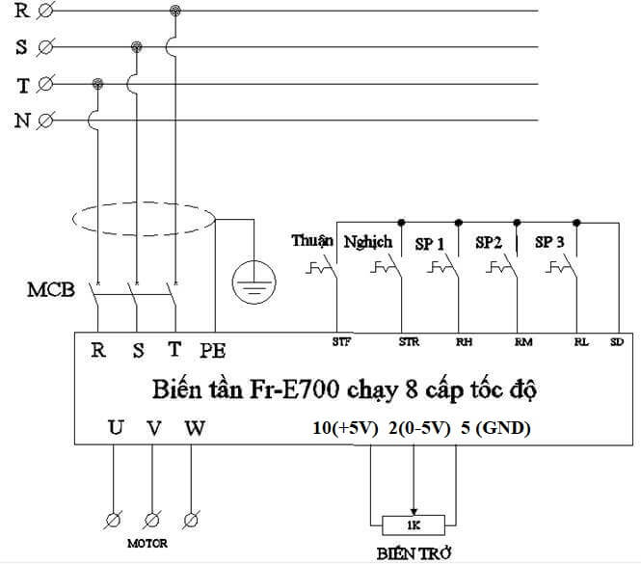
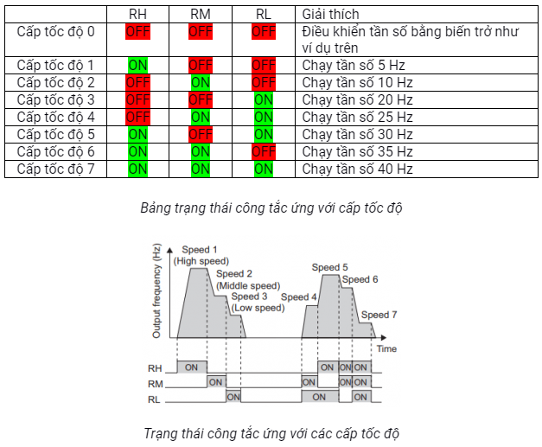
6.Điều khiển biến tần ở chế độ EXT
Biến tần chạy chế độ công tắc ngoài: có thuận nghịch và 8 cấp tốc độ, hoặc điều khiển bằng biến trở

